Slide 1
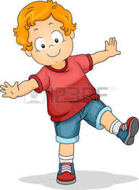
COSA MANTENERE
SENSIBILITA’ AMBIENTE-SOSTENIBILITA’
COLLETTIVITA’ – RELAZIONI TRA PERSONE
RETI DI COMUNICAZIONE
IMPEGNO PER LEGGI LIBERTARIE (LGBT/OMOFOBIA/ECC)
CORRESPONSABILITA’
Questa foto di Autore sconosciuto è concesso in licenza da CC BY-SA-NC

Slide 2
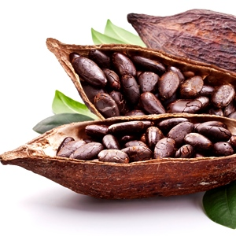
SEMI
RETE E COMUNICAZIONE
COPROGETTAZIONE
RALLENTAMENTO/APPROFONDIMENTO
Questa foto di Autore sconosciuto è concesso in licenza da CC BY-NC

